Slide 1
Ресурс женщины после родов: компетенции акушерки в первые 42 дня
ГАУЗ РЕСПУБЛИКАНСКИЙ ПЕРИНАТАЛЬНЫЙ ЦЕНТР
Главная акушерка С. Ф. Иванова

Slide 2
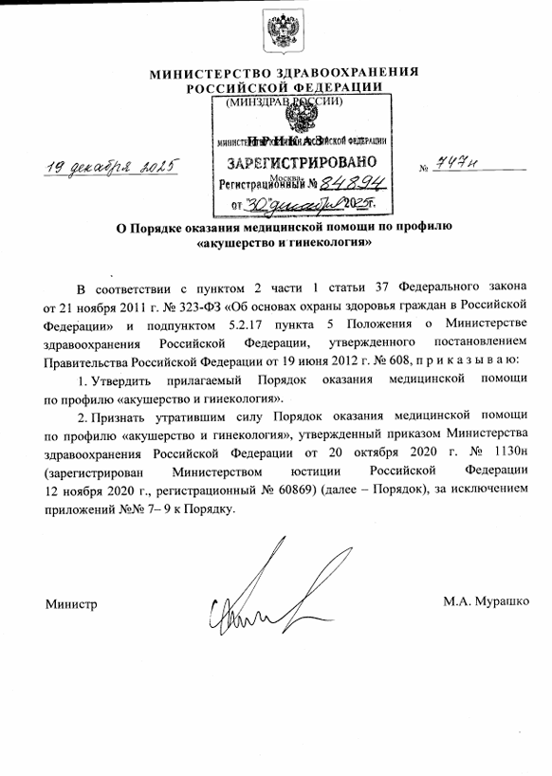
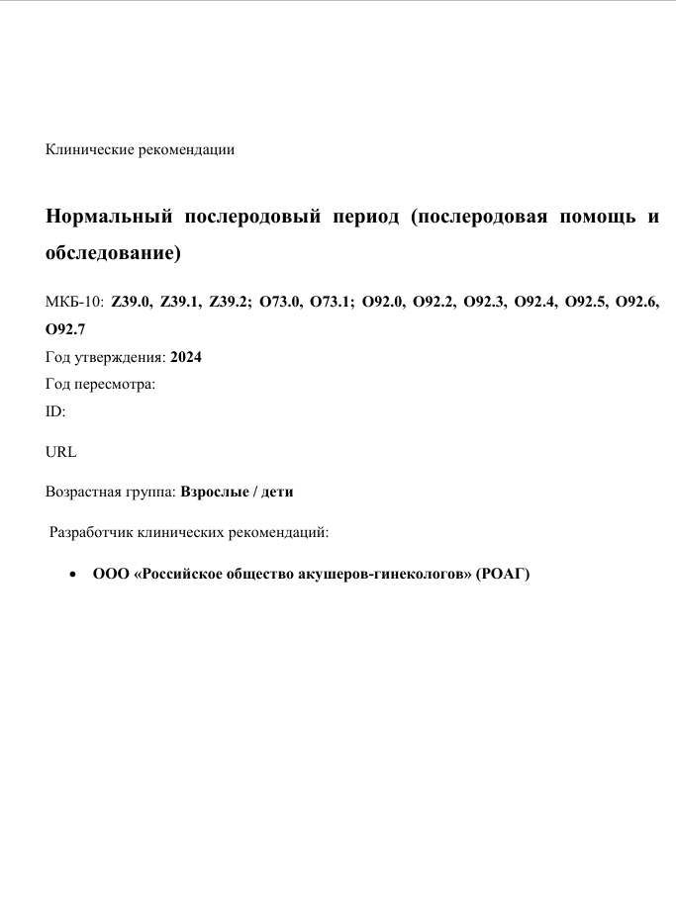
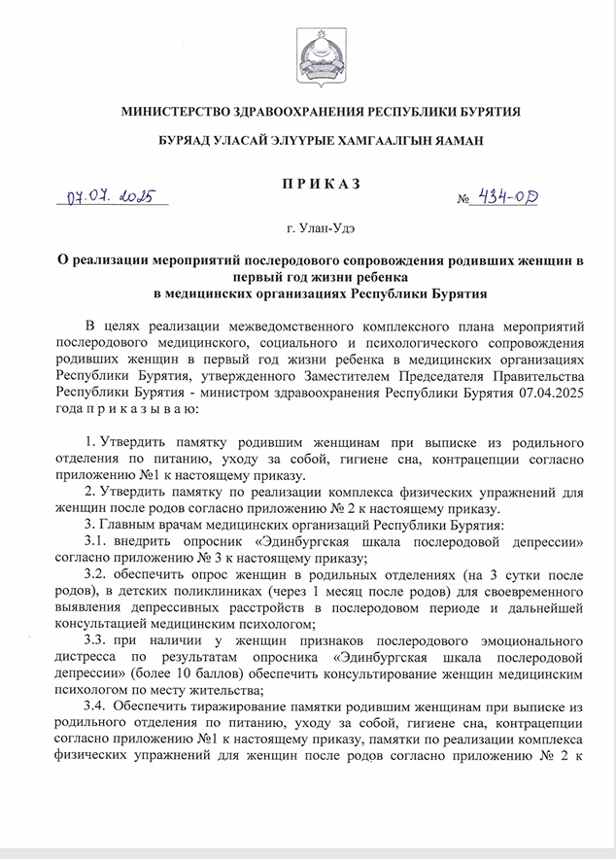
Нормативно-правовая база

Slide 3
Ресурс женщины после родов: что это такое?
- это совокупность физических, психологических и социальных возможностей для:
полноценного восстановления организма;
успешной адаптации к новой социальной роли матери;
сохранения и восстановления детородной функции;
обеспечения здоровья будущих поколений
Компоненты ресурса:
Физический
Инволюция матки, заживление тканей, восстановление мышц тазового дна, гормональный баланс
Психологический
Эмоциональная стабильность, отсутствие депрессии, принятие новой роли
Социальный
Поддержка семьи, доступ к медицинской помощи, информация и обучение
Лактационный
Успешное грудное вскармливание, профилактика лактостаза и мастита

Slide 4

Восстановление мышц тазового дна: профилактика пролапса и недержания
Всем пациенткам в послеродовом периоде назначается тренировка мышц тазового дна (лечебная физкультура)
Цели реабилитации:
повышение тонуса мышц тазового дна;
улучшение кровообращения в области малого таза;
снижение болевого синдрома;
профилактика пролапса гениталий;
профилактика недержания мочи (как стрессового, так и ургентного).
При недержании мочи после родов рекомендованы методы когнитивно-поведенческой терапии:
ведение дневника мочеиспускания;
обучение методике запланированных мочеиспусканий и отсрочки мочеиспускания;
упражнения для мышц тазового дна в режиме биологической обратной связи.
Роль акушерки: обучить женщину правильному выполнению упражнений Кегеля, мотивировать к регулярным занятиям, разъяснить важность профилактики пролапса для сохранения детородной функции.

Slide 5

Восстановление менструальной функции и контрацепция
Менструальная функция после родов:
У некормящих женщин: менструации возобновляются на 6–8-й неделе.
У кормящих женщин (80%): менструации отсутствуют в течение всего периода грудного вскармливания (лактационная аменорея).
Первые менструации часто ановуляторные, но беременность может наступить до возобновления менструаций.
⚠️ Метод лактационной аменореи НЕ является надёжным методом контрацепции!
Рекомендуемый интергенетический интервал — 2 года.
Метод контрацепции Срок начала При грудном вскармливании
Барьерные методы Через 6 недель ✅ Да
Гестагенные контрацептивы Через 6 недель ✅ Да
ВМК (медный) Сразу после родов ✅ Да
ВМК с левоноргестрелом Через 6 недель ✅ Да
Роль акушерки: консультирование по вопросам контрацепции — обязательный элемент послеродового наблюдения .

Slide 6
Чек-лист акушерки на патронаже: что оценивать
Основания для патронажа:
выписка из стационара в установленные сроки И неявка родильницы в женскую консультацию в течение 14 дней после родов
направление на амбулаторно-поликлинический АТПК-совет в течении 10 дней после выписки из акушерского стационара
На каждом патронаже акушерка оценивает:
Система / орган Что проверять «Красный флаг»
Общее состояние Самочувствие, жалобы, усталость Выраженная слабость, головокружение
Гемодинамика АД, пульс, температура Гипо/гипертензия, тахикардия, лихорадка
Матка ВДМ, тонус, болезненность Болезненность, плохая сократимость
Лохии Объём, характер, запах Обильные, гнойные, зловонные
Молочные желез Болезненность, нагрубание, трещины Уплотнения, покраснение, боль >5 по ВАШ
Швы Состояние, заживление Отёк, гиперемия, расхождение
Мочеиспускание Самостоятельное, без задержки Задержка >6 часов
Функция кишечника Наличие стула, запоры Отсутствие стула >3 дней
Вены нижних конечностей Пальпация Болезненность, отёк, покраснение
Эмоциональное состояние Признаки бэби-блюз, тревоги Подозрение на депрессию

Slide 7
Поддержка грудного вскармливания: ключевая компетенция акушерки
Грудное вскармливание — основа здоровья матери и ребёнка.
Роль акушерки в поддержке лактации:
✅ Обучение правильной технике прикладывания к груди
✅ Консультирование по режиму кормления
✅ Профилактика и коррекция лактостаза
✅ Помощь при трещинах сосков
✅ Оценка эффективности кормления
✅ Обучение корректному сцеживанию
❌ Чего делать НЕ следует :
❌ Ограничивать или увеличивать объём жидкости;
❌ Назначение лактогонных трав;
❌ Тугое перевязывание груди;
❌ Подавление лактации при плоских сосках, трещинах, болях
❌ Избыточное сцеживание («до последней капли»)
Рекомендовано назначить кормящей пациентке группы высокого риска гиповитаминоза пероральный прием колекальциферола** в профилактических дозах с целью профилактики дефицита витамина D для снижения риска гиповитаминоза у матери и ребенка. Рекомендовано назначить кормящей пациентке прием препаратов йода (калия йодида**) в дозе 200 мкг в день на протяжении всего периода грудного вскармливания с целью устранения йодного дефицита у матери и ребенка

Slide 8
Психологическая поддержка: выявление эмоционального дистресса
Послеродовой эмоциональный дистресс (бэби-блюз):
симптомы: грусть, плаксивость, истощение, раздражительность, беспокойство, нарушение сна, снижение концентрации внимания, лабильное настроение;
развивается в течение 2–3 дней после родов;
достигает максимума в течение нескольких дней;
проходит самостоятельно в течение 2 недель с момента появления.
Роль акушерки:
Активно расспрашивать пациентку об общем и эмоциональном самочувствии
Выявлять признаки эмоционального дистресса
Проводить скрининг с помощью Эдинбургской шкалы послеродовой депрессии (EPDS)
Направлять к медицинскому психологу при выявлении признаков депрессии
Факторы риска послеродовой депрессии:
гормональные изменения;
болевой синдром;
наличие в анамнезе тревожных и депрессивных расстройств;
трудности при становлении лактации;
гибель или заболевание у ребенка;
экономическая и социальная незащищенность.

Slide 9
Эдинбургская шкала послеродовой депрессии (EPDS): подробно
Эдинбургская шкала послеродовой депрессии (Edinburgh Postnatal Depression Scale, EPDS) — клиническая методика в виде самоопросника, предназначенная для выявления депрессивных расстройств в предродовом и послеродовом периодах.
Структура:
10 пунктов, каждый оценивается от 0 до 3 баллов
Максимальный суммарный балл — 30
Заполняется самостоятельно женщиной за 5–10 минут
Подсчёт баллов:
Пункты 1, 2 и 4 (позитивные вопросы): 0, 1, 2, 3 (в прямом порядке)
Остальные пункты: 3, 2, 1, 0 (в обратном порядке)
Интерпретация:
Сумма баллов Интерпретация Действие акушерки
0–9 Низкий риск Наблюдение, повторный скрининг через 2–4 недели
10–12 Пограничный результат / возможная умеренная депрессия Направить к медицинскому психологу
≥13 Очень высокая вероятность депрессии Срочное направление к психиатру/психологу
⚠️ Критически важно: всегда обращать внимание на пункт 10 (мысли о нанесении себе телесного вреда). Любой положительный ответ (≥1 балла) требует немедленного направления к психиатру.
При получении ≥10 баллов по опроснику EPDS необходимо направить пациентку на приём (тестирование, консультирование) медицинского психолога.

Slide 10
«Красные флаги»: когда требуется срочное направление
При каких состояниях акушерка должна немедленно направить пациентку к врачу:
Признак Возможное осложнение
Обильные кровяные выделения, сгустки Послеродовое кровотечение, задержка частей плаценты
Сохранение красных лохий >1 недели Субинволюция матки
Повышение температуры >38°C Послеродовой эндометрит, мастит
Болезненность, уплотнение,
покраснение молочной железы Мастит
Боли в икроножных мышцах, отёк ноги Тромбоз глубоких вен
Головная боль, нарушения зрения Преэклампсия (поздняя)
Суицидальные мысли (пункт 10 EPDS ≥1) Послеродовой психоз
Боль внизу живота >5 баллов по ВАШ Эндометрит, перитонит
Задержка мочеиспускания >6 часов Гипотония мочевого пузыря
Отсутствие стула >3 дней Тяжёлый запор, кишечная непроходимость

Slide 11
«Позитивный послеродовой опыт — это тот, в котором женщины и их семьи получают информацию, поддержку и уверенность от мотивированных медицинских работников».

